Slide 1
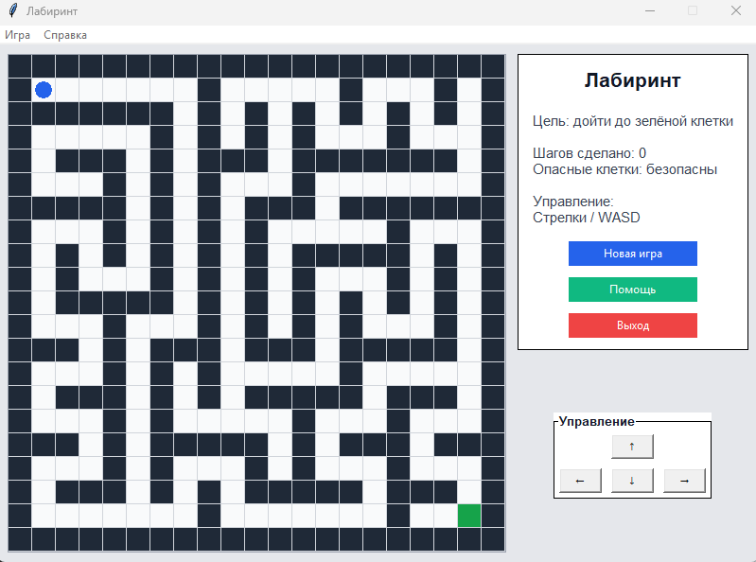
Игра «Лабиринт»
Роль: общая часть
Главное окно игры
Проект 3 · Программная инженерия

Slide 2
Цель и требования проекта
Роль: менеджер проекта
Цель проекта
Разработать однопользовательскую игру с графическим интерфейсом, где игрок проходит случайный лабиринт, избегая стен и активных ловушек.
Ключевые требования
• новый лабиринт при запуске и команде «Новая игра»
• перемещение только по свободным клеткам
• активные ловушки приводят к поражению
• выход приводит к победе с показом числа шагов
• меню, справка, кнопки управления и информационная панель
Проект 3 · Программная инженерия

Slide 3
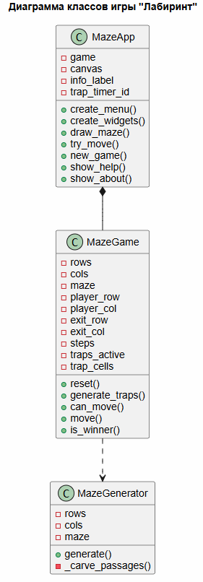
Структура реализации
Роль: разработчик
Классы приложения
MazeGenerator
создаёт случайный лабиринт на двумерной сетке
MazeGame
хранит состояние партии, шаги, выход и ловушки
MazeApp
создаёт GUI, меню, кнопки, обработку клавиш и окон
Реализованный интерфейс
• меню «Игра» и «Справка»
• кнопки «Новая игра», «Выход», «Помощь», «О программе»
• управление стрелками, WASD и кнопками в интерфейсе
• панель: цель, шаги и состояние ловушек
Проект 3 · Программная инженерия

Slide 4
План тестирования
Роль: тестировщик
Области проверки
Критерий успешности
• запуск приложения и отображение главного окна
• работа меню и кнопок интерфейса
• перемещение игрока клавиатурой и кнопками
• запрет прохождения через стены
• активация и деактивация красных ловушек
• условия поражения и победы
• перезапуск партии без закрытия приложения
Фактический результат должен совпадать с ожидаемым: приложение не зависает, элементы реагируют на действия пользователя, победа и поражение обрабатываются через сообщения.
Метод
ручное функциональное тестирование по пользовательскому сценарию
Данные
новая партия генерируется случайно; проверялись разные маршруты
Итог
основной функционал проверен и работает корректно
Проект 3 · Программная инженерия

Slide 5
Сценарий использования
Роль: тестировщик
1. Запустить приложение и убедиться, что отображается лабиринт.
2. Проверить меню: «Новая игра», «Выход», «Помощь», «О программе».
3. Перемещать игрока стрелками, WASD и кнопками в интерфейсе.
4. Проверить, что стены блокируют движение, а шаги увеличиваются только при успешном ходе.
5. Дождаться появления красных клеток и проверить поражение.
6. Дойти до зелёной клетки и проверить сообщение о победе.
Начальное состояние перед тестом
Проект 3 · Программная инженерия

Slide 6
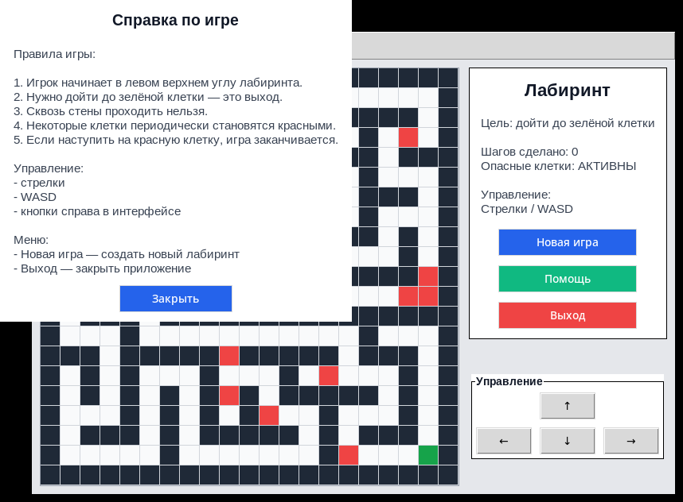
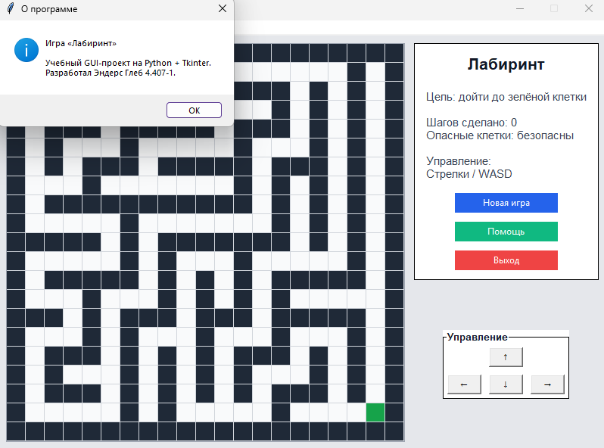
Результаты: меню и кнопки
Роль: тестировщик
Новая игра
лабиринт генерируется заново, игрок возвращается в старт, счётчик шагов сбрасывается до 0
Помощь
открывается отдельное окно со справкой: правила, управление и описание пунктов меню
Выход
приложение закрывается через кнопку или пункт меню «Игра → Выход»
Окно справки после нажатия «Помощь»
Окно справки после нажатия «О программе»
Проект 3 · Программная инженерия

Slide 7
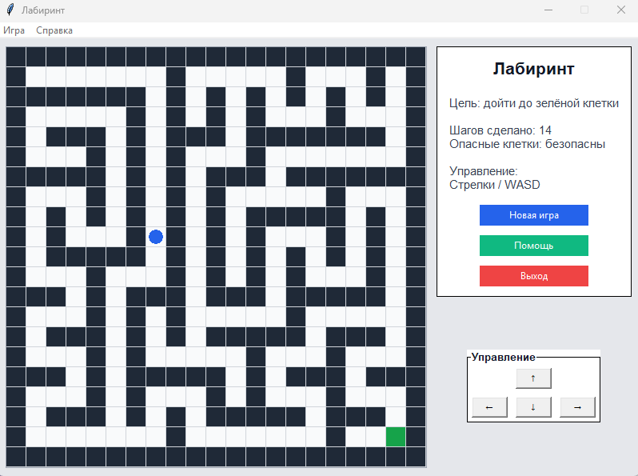
Результаты: управление и движение
Роль: тестировщик
• кнопки со стрелками на панели перемещают игрока в выбранном направлении
• клавиатурные стрелки и WASD выполняют те же действия
• при попытке пройти через стену позиция игрока не меняется
• при успешном перемещении счётчик шагов увеличивается на 1
• цвета объектов читаются корректно: стены тёмные, путь белый, игрок синий, выход зелёный
Игровое поле и панель управления
Проект 3 · Программная инженерия

Slide 8
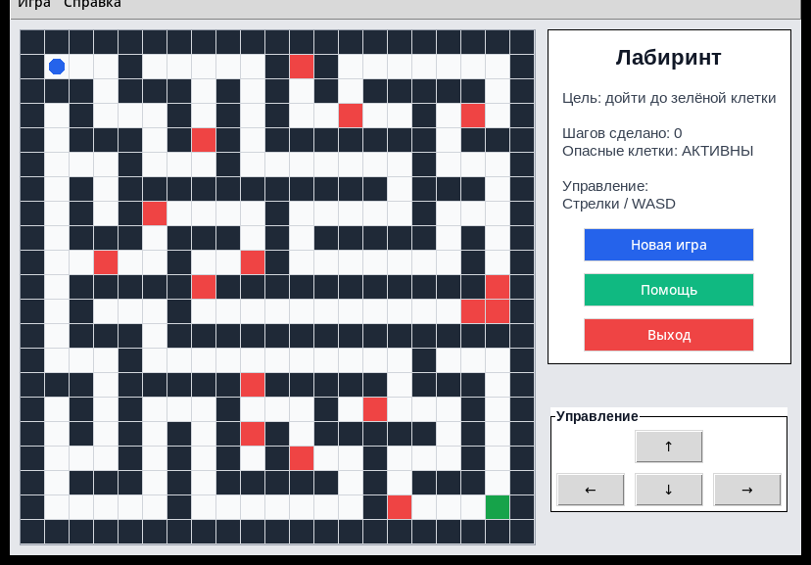
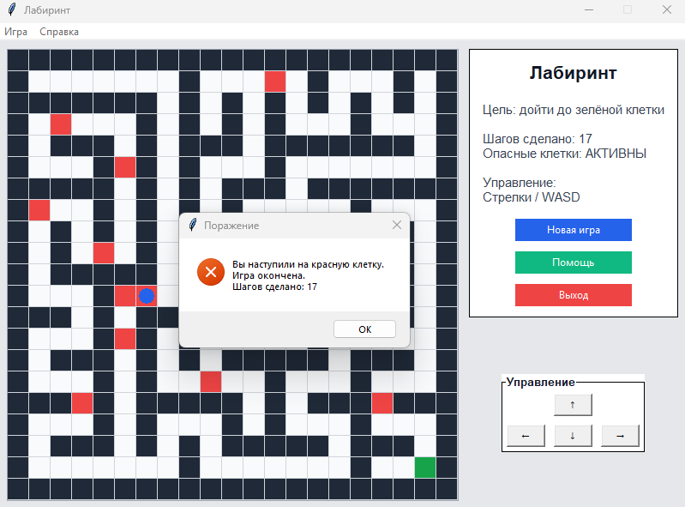
Результаты: опасные клетки
Роль: тестировщик
Проверенные случаи
• ловушки каждые 2 секунды меняют состояние: безопасны / активны
• активные ловушки выделяются красным цветом
• если игрок наступает на красную клетку, появляется сообщение о поражении
• если игрок стоит на ловушке и она становится красной, игра также завершается поражением
• после подтверждения поражения создаётся новая партия
Активные красные ловушки
Сообщение о поражении
Проект 3 · Программная инженерия

Slide 9
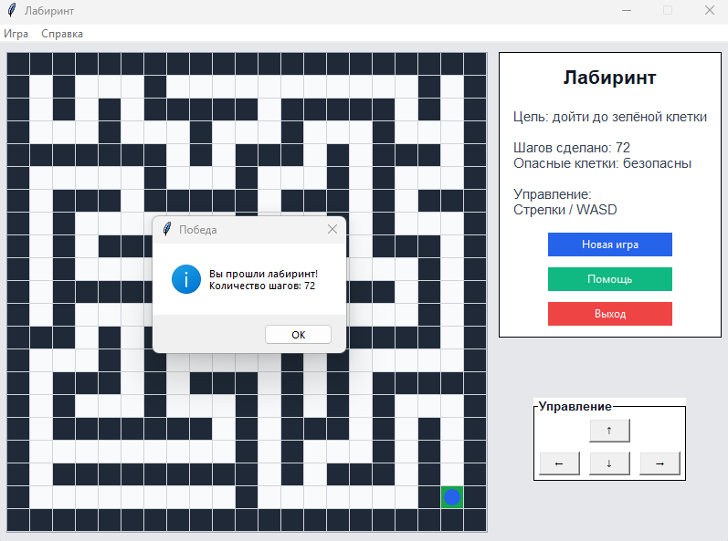
Результаты: победа и перезапуск
Роль: тестировщик
Ожидаемое поведение
• при достижении зелёной клетки выводится сообщение «Вы прошли лабиринт!»
• в сообщении отображается количество сделанных шагов
• после закрытия сообщения запускается новая партия
• кнопка «Новая игра» корректно перезапускает лабиринт в любой момент
• приложение продолжает работать без перезапуска процесса
Статус
победа, поражение и перезапуск работают корректно
Проект 3 · Программная инженерия

Slide 10
Итог тестирования
Роль: тестировщик
Группа проверок
Результат
Запуск и интерфейс
окно открывается, элементы отображаются корректно
Меню и справка
кнопки и пункты меню выполняют заявленные действия
Управление
клавиатура и GUI-кнопки работают корректно
Ловушки
активация, поражение и смена состояния работают корректно
Победа и новая игра
завершение партии и перезапуск выполняются корректно
Вывод
По результатам тестирования приложение «Лабиринт» соответствует основным функциональным требованиям: пользователь может запустить игру, управлять игроком, открыть справку, начать новую партию, завершить приложение, выиграть или проиграть при срабатывании ловушек. Ошибок не выявлено.
Проект 3 · Программная инженерия

Slide 11
Роль: общая часть
Спасибо за внимание!
Проект 3 · Программная инженерия

